Slide 1
E-commerce Application
Avec JavaScript
Réalisé par : Abdellatif Rhounan
Encadré par : Yann Ben Maissa

Slide 2
Introduction générale :
Dans le cadre de notre formation au sein de INPT nous avons été amené à réaliser un stage qui a pour thème " Application Web JavaScript e-commerce ".
Notre application Shooping a pour objectif de faciliter l’achat des livres et les smartphones en ligne et donc encourager les gens à acheter en ligne.
Ce projet s’est déroulé à distant sous l’encadrement de Mr Yann Ben Maissa.

Slide 3
L’idée de stage:
L’idée de ce stage est de créer une application web avec JavaScript qui permet l’achat en ligne des produits mise en vente.
L’application se constitue d’une page d’accueil de l’application et des pages pour chaque catégorie de produits (smartphones, PC portable, Livres).

Slide 4
Résumé :
L’objectif de notre projet, présenté dans ce rapport, est la conception et la réalisation d’une application web e-commerce afin de facilité l’achat en ligne des smartphones, livres et pc portable.
Le processus de développement a été réalisé durant trois phases :
Tout d’abord, nous avons créé les pages web de l’application avec html.
Puis on nous utilisé CSS pour donner un style particulier à nos pages et les éléments qui les constituent.
Enfin nous avons utilisé JavaScript pour transformer nos pages web à des pages dynamiques et interactives.

Slide 5
Les technologies utilisées :
Durant ce stage nous avons utilisé trois technologies pour réaliser juste la partie front-end de l’application, ces technologies sont :
HTML ( Hyper Text Markup Language ).
CSS ( Cascading Style Sheet ).
JavaScript.

Slide 6
La page d’accueil de l’application:
L’application contient une page d’accueil qui s’appelle index1.html, cette page est codée en html.
Vous pouvez voir le fichier index1.html en l’ouvrant dans un Editeur afin de voir le code html ou en l’ouvrant dans un navigateur web pour voir la page web.

Slide 7
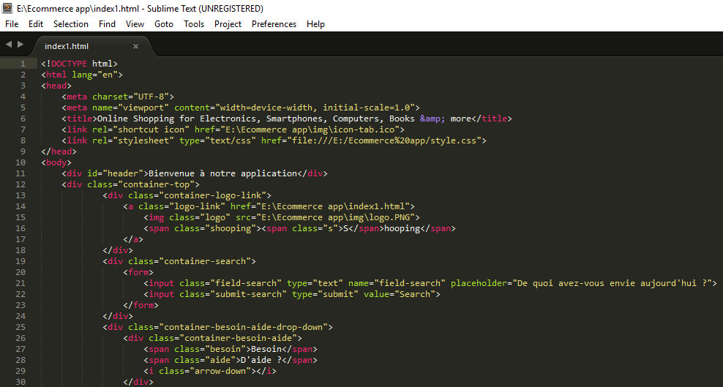
Voilà une partie du fichier index1.html ouvert par notre Editeur Sublime Text afin de voir le code html.

Slide 8
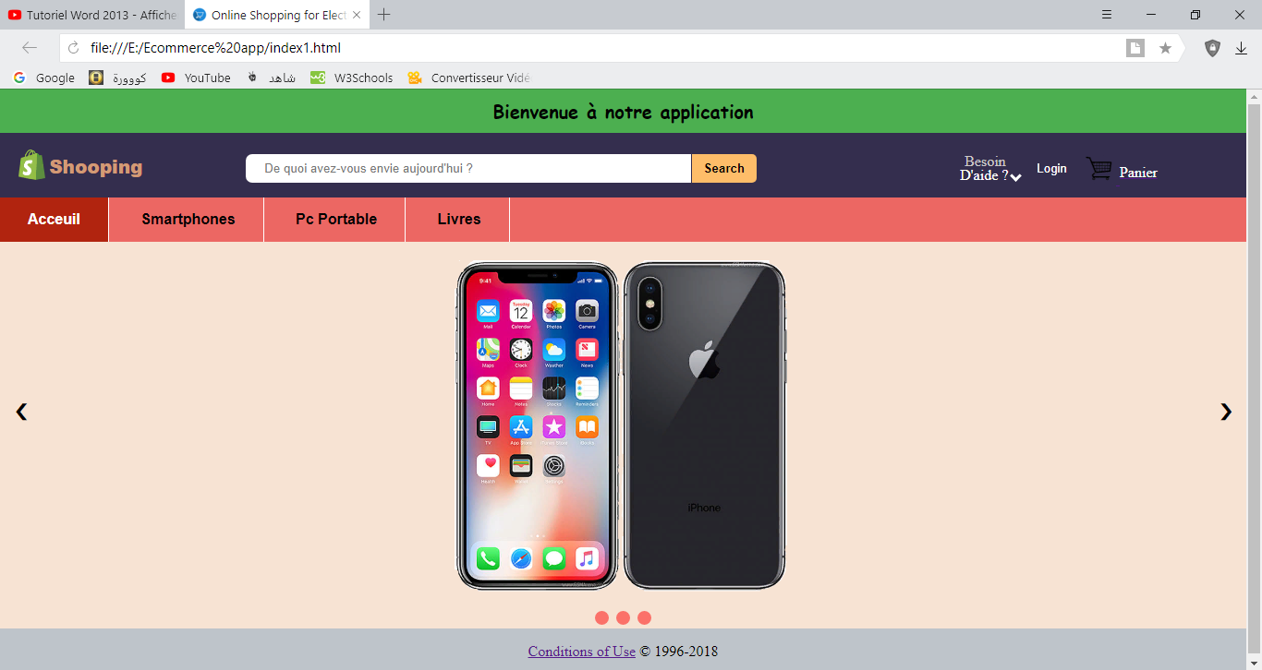
Et voilà la page affichée dans un navigateur web.

Slide 9
Le contenue de la page d’accueil index1.html :
Un message de bienvenue à notre application.
Un entête qui contient le logo de notre application, une barre de recherche, un élément qui contient des liens pour le besoin d’aide, un bouton de login qui affiche une fenêtre de login dans la même page, et un lien de la page panier.

Slide 10
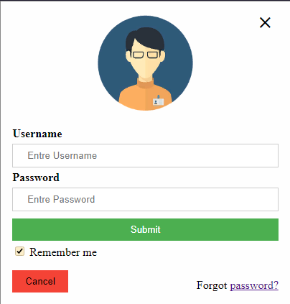
Un panneau de Login.

Slide 11
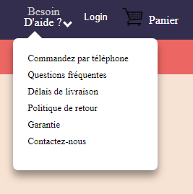
Une liste de besoin d’aide.

Slide 12
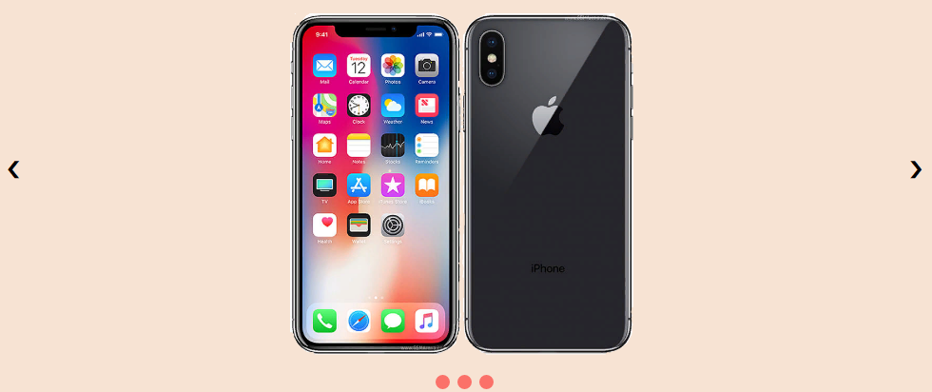
Une barre de navigation qui permet d’aller à d’autre pages comme la page de smartphones et …
Une galerie d’images des produits.

Slide 13

Et enfin une bas de la page contient un lien de conditions d’utilisations.

Slide 14
La page smartphone.html :
L’application contient une page des produits smartphones qui s’appelle smartphone.html, cette page est codée en html.
Vous pouvez voir le fichier smartphone.html en l’ouvrant dans un Editeur afin de voir le code html ou en l’ouvrant dans un navigateur web pour voir la page web.

Slide 15
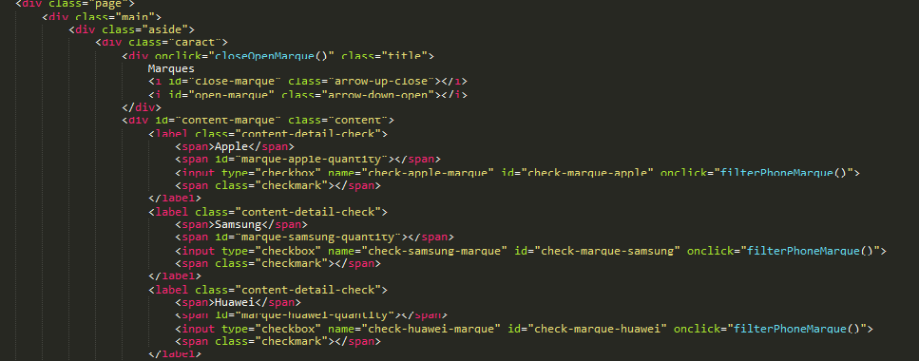
Voilà une partie du fichier smartphone.html ouvert par notre Editeur Sublime Text afin de voir le code html.

Slide 16
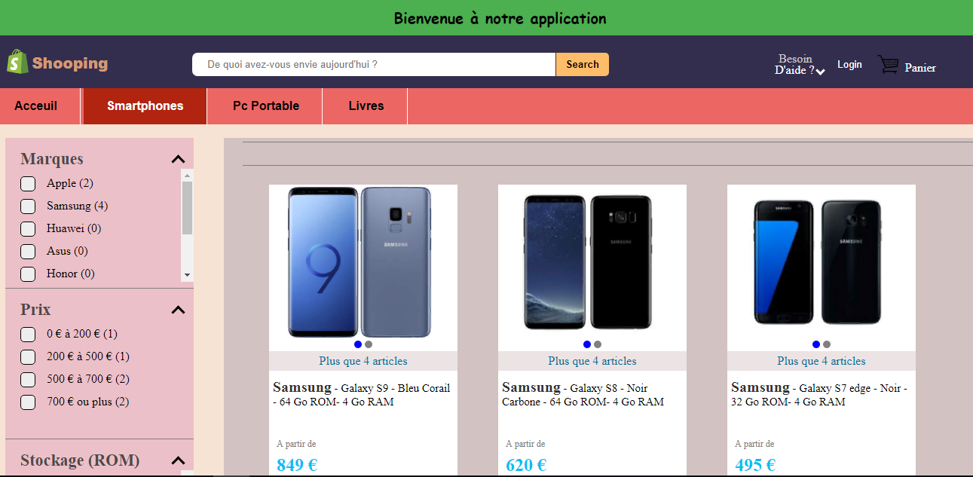
Et voilà la page affichée dans un navigateur web.

Slide 17
Le contenue de la page smartphone.html :
Un message de bienvenue à notre application.
Un entête qui contient le logo de notre application, une barre de recherche, un élément qui contient des liens pour le besoin d’aide, un bouton de login qui affiche une fenêtre de login dans la même page, et un lien de la page panier.

Slide 18
Un panneau de Login.

Slide 19
Une liste de besoin d’aide.

Slide 20
Une barre de navigation qui permet d’aller à d’autre pages comme la page d’accueil et …

Slide 21
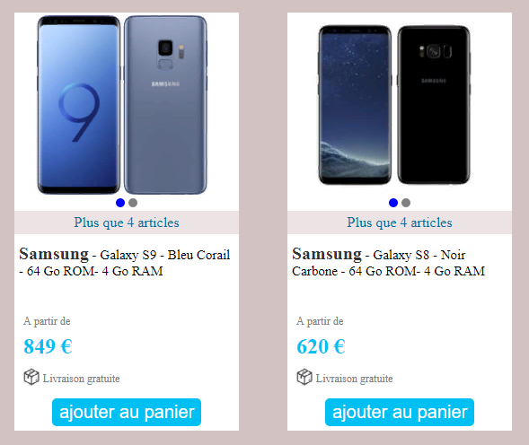
Liste des produits smartphones disponibles.

Slide 22
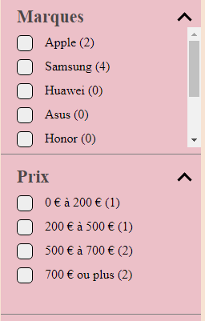
Un panneau de filtrage qui permet le choix des caractéristiques des smartphones.

Slide 23
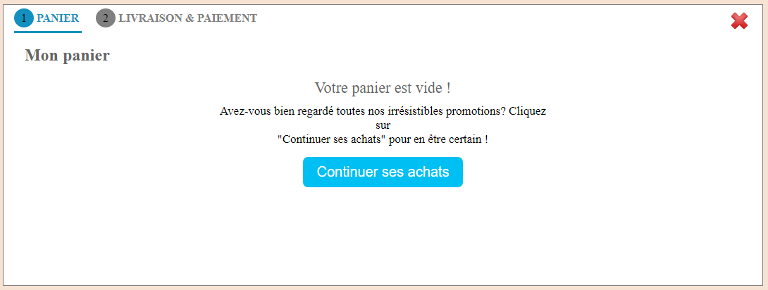
Un panier invisible dans la page.

Slide 24
Un panneau de Login.

Slide 25
Et enfin une bas de la page contient un lien de conditions d’utilisations.

Slide 26
La page item-iphone-x.html :
L’application contient une page pour le produit smartphone IPhone X de marque Apple. Cette page s’appelle item-iphone-x.html, elle est codée en html, elle contient toutes les informations sur ce produit smartphone.
Vous pouvez voir le fichier item-iphone-x.html en l’ouvrant dans un Editeur afin de voir le code html ou en l’ouvrant dans un navigateur web pour voir la page web.

Slide 27
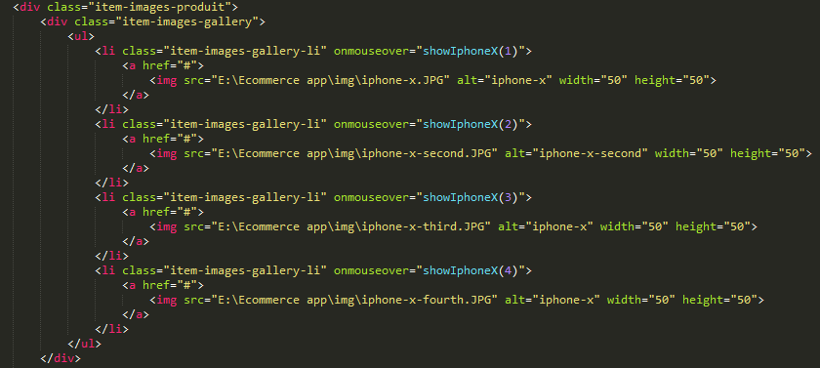
Voilà une partie du fichier item-iphone-x.html ouvert par notre Editeur Sublime Text afin de voir le code html.

Slide 28
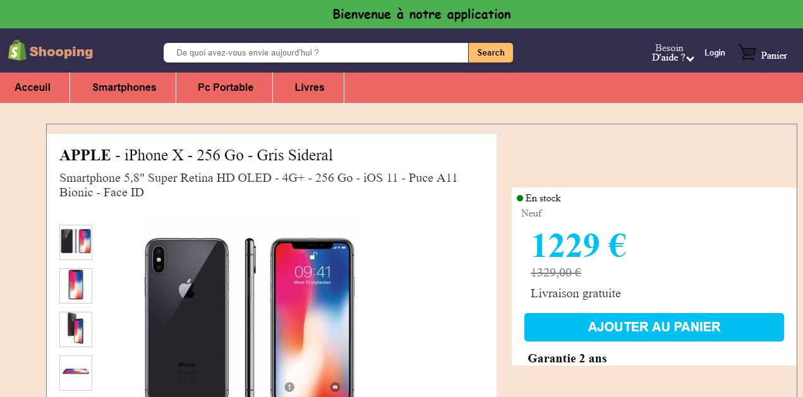
Et voilà la page affichée dans un navigateur web.

Slide 29
Le contenue de la page item-iphone-x.html :
Un message de bienvenue à notre application.
Un entête qui contient le logo de notre application, une barre de recherche, un élément qui contient des liens pour le besoin d’aide, un bouton de login qui affiche une fenêtre de login dans la même page, et un lien de la page panier.

Slide 30
Un panneau de Login.

Slide 31
Une liste de besoin d’aide.

Slide 32
Une barre de navigation qui permet d’aller à d’autre pages comme la page d’accueil et …

Slide 33
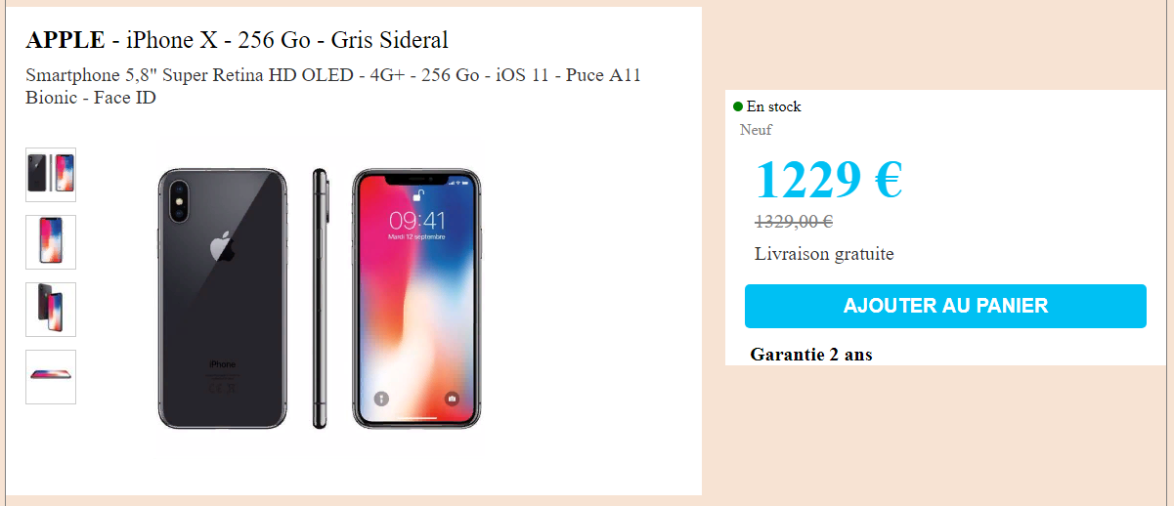
La présentation du produit.

Slide 34
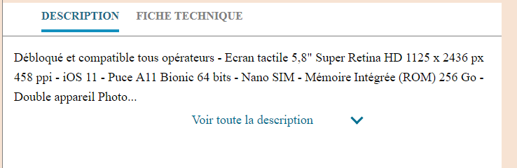
Une description du produit.

Slide 35
Une description totale du produit.
La fiche technique totale du produit.

Slide 36
Et enfin une bas de la page contient un lien de conditions d’utilisations.

Slide 37
Les problèmes non réglées:
Durant ce stage on a rencontré plusieurs problèmes surtout lors de l’écriture des codes JavaScript.
Nous n’avons pas pu régler quelques problèmes dans ce stage, ces problèmes sont :
Nous avons pu faire des fonctions qui s’exécutent bien, mais avec les limites de JavaScript ces fonctions sont compliquées.
L’application n’est pas responsive, c’est-à-dire que l’application n’agit pas avec la largeur de la fenêtre du navigateur web.
Nous avons inclus le panier dans la page smartphone.html car on n’a pas pu créer une page indépendante à cause qu’avec JavaScript on ne peut pas accéder à des éléments html qui existe dans une autre page html.

Slide 38
Les solutions pour régler ces problèmes:
On peut bien sur régler ces deux problèmes, mais cela implique l’utilisation d’autres technologies.
Utilisation de jQuery et AngularJS pour créer ces fonctions compliquées.
Utilisation de Bootstrap pour que l’application devient responsive.
Utilisation de Ajax pour accéder à des éléments qui existent dans d’autres pages html.

